Slide 1
“Скрытая часть айсберга” в управлении персоналом
Екатерина Заславская
Директорка Киевского офиса ILF
Экспертка по построению HR-систем
Карьерный и бизнес коуч

Slide 2
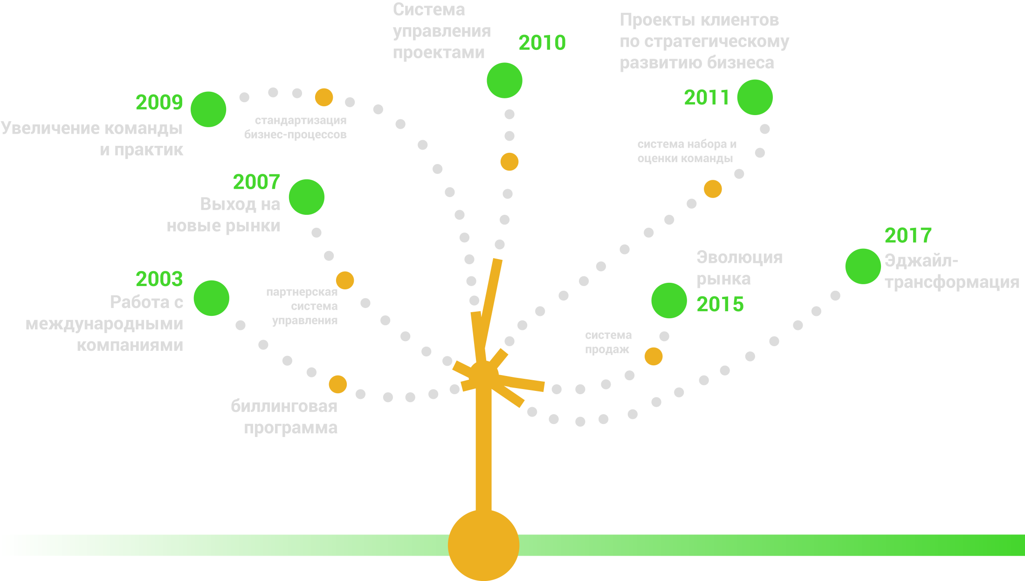
Переход на новую бизнес-модель
2020

Slide 3
Рациональная логика, очевидное, измеримое
Иррациональное: чувства, эмоции, инстинкты, потребности, убеждения,
установки,
когнитивные искажения

Slide 4
“Иллюзия контроля”
Notes:
одно из когнитивных искажений, выражающееся в тенденции людей верить в то, что они каким-либо образом могут влиять на события, которые объективно от них не зависят или зависят в гораздо меньшей степени. Таким образом, когнитивные искажения могут приводить к неточности суждений, нелогичным интерпретациям или к иррациональности в поведении в широком смысле слова

Slide 5
Потребности и инстинкты

Slide 6
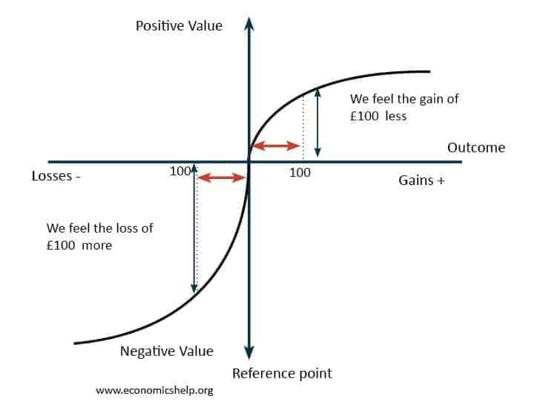
“Неприятие потери”
Notes:
Чемодан без ручки

Slide 7
История про шредер

Slide 8
Мораль
Фокус внимания в - человек
Самые бесплатные мотиваторы в мире:
Обратная связь
Регулярная коммуникация
Похвала и благодарность
Осознание своих и чужих паттернов - ключ к развитию
Развитие = изменения

Slide 9
“Самый легкий выход - путь назад к своим привычкам”
Питер Сенге “5-ая дисциплина”

Slide 10
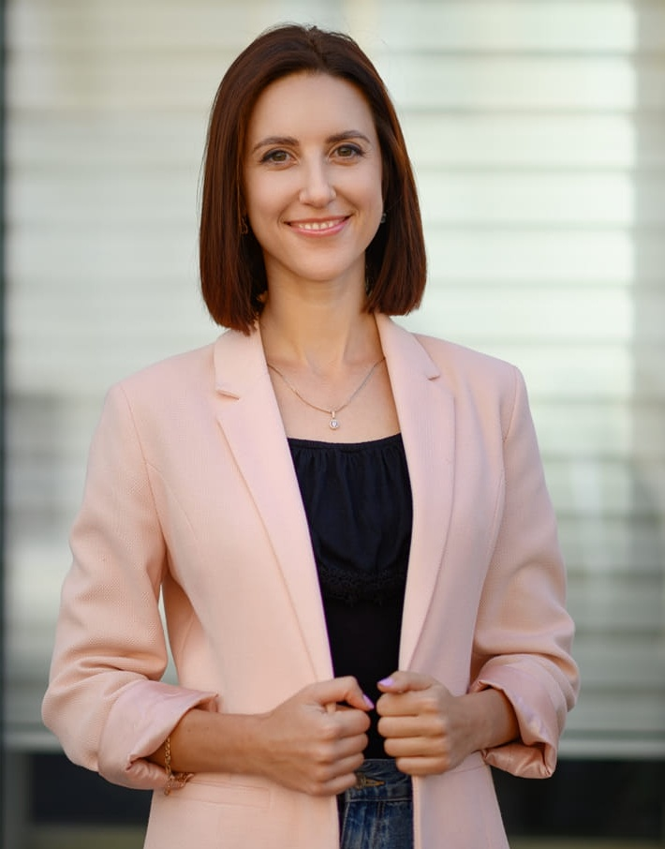
контакты
Екатерина Заславская
zaslavskaya@ilf-ua.com
Katerina Zaslavskaya
Youtube: ILF
Instagram: ILF_team

